Slide 1

BÁO CÁO ĐỒ ÁN KỸ THUẬT ĐIỆN
KHOA ĐIỆN – ĐIỆN TỬ – VIỄN THÔNG BỘ MÔN ĐIỆN – ĐIỆN TỬ
Tên đề tài
ỨNG DỤNG PLC S7 – 1200 ĐIỀU KHIỂN TRÌNH TỰ LÀM VIỆC CỦA MỘT NHÓM ĐỘNG CƠ
GVHD:
SVTH:
Nguyễn Văn Đình – 1350353
Thi Minh Nhựt – 1350366
Võ Minh Thiện
Năm 2016

Slide 2
NỘI DUNG BÁO CÁO
Khái quát về đối tượng nghiên cứu
Mô hình điều khiển
Vận hành mô hình và kết quả thu được
Kết luận và kiến nghị

Slide 3
Lý do chọn đề tài
Đam mê lĩnh vực điều khiển tự động trong công nghiệp.
Yêu thích lập trình.
Trang bị kiến thức về lập trình PLC là cần thiết đối với sinh viên ngành điện.

Slide 4
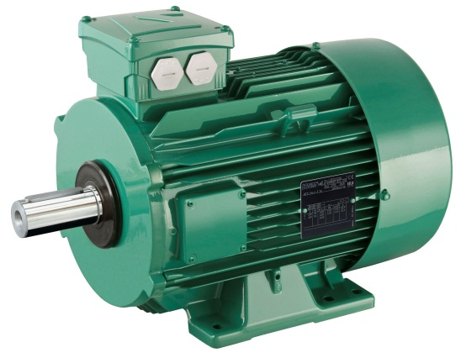
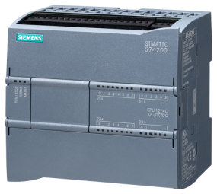
Khái quát về đối tượng nghiên cứu
Trong các nhà máy, các dây truyền sản xuất được thực hiện chủ yếu là các động cơ kết hợp với các biến tần, bộ điều khiển cùng các khí cụ điện để thực hiện các dây truyền sản xuất.
Trong đề tài, nhóm em nghiên cứu về cách lập trình cho bộ điều khiển PLC S7 – 1200 qua đó ứng dụng vào viết chương trình điều khiển trình tự làm việc của một nhóm động cơ.

Slide 5
II. Mô hình điều khiển
Mô hình điều khiển của nhóm gồm các thiết bị:
STT | Tên thiết bị | Số lượng
1 | Bộ điều khiển PLC S7 – 1200 | 1
2 | Động cơ 3 pha | 4
3 | Khối khởi động từ | 4
4 | Khối Relay kiếng | 4
5 | Khối nút nhấn | 2

Slide 6
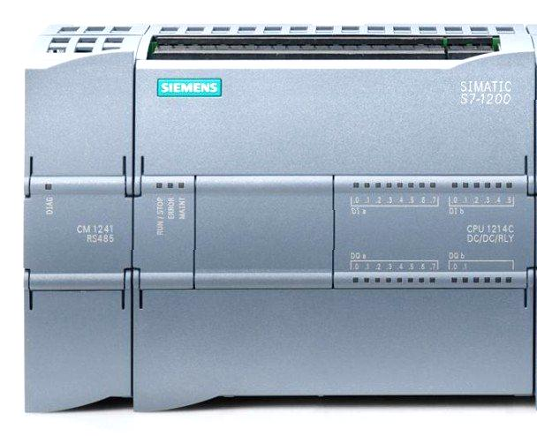
II. Mô hình điều khiển (tt) 1. Bộ điều khiển PLC S7 - 1200
S7 – 1200 có các dòng CPU là 1211C, 1212C, 1214C, 1215C, 1217C. Nhóm em sử dụng CPU 1214C DC/DC/DC (6ES7 214 – 1AG31 – 0XB0).
CPU 1214C DC/DC/DC:
Digital Input: 14
Digital Output: 10
Analog Input: 2
Cổng Profinet: 1
Các module giao tiếp, mở rộng.

Slide 7
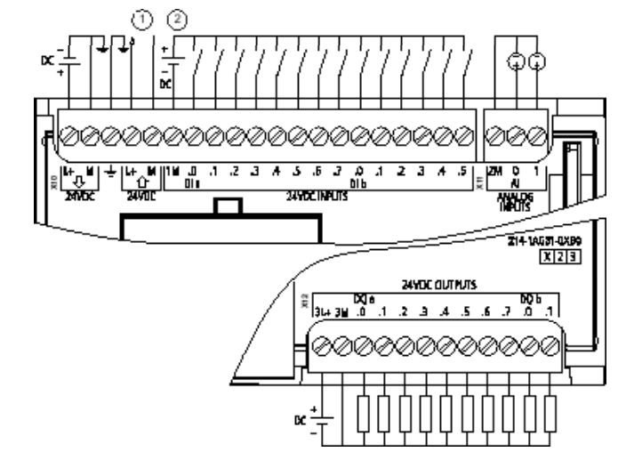
II. Mô hình điều khiển (tt) 1. Bộ điều khiển PLC S7 – 1200 (tt)
Sơ đồ đấu dây CPU 1214C

Slide 8

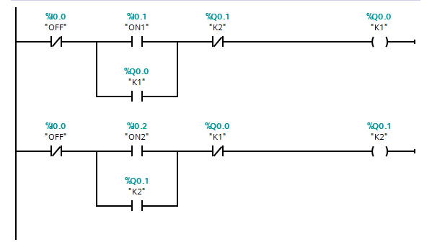
II. Mô hình điều khiển (tt) 1. Bộ điều khiển PLC S7 – 1200 (tt)
Lập trình cho S7 – 1200
Phần mềm lập trình TIA Portal V13.
Hỗ trợ các ngôn ngữ LAD, FBD, SCL.
Nhóm em chọn ngôn ngữ LAD để lập trình.

Slide 9
II. Mô hình điều khiển (tt) 1. Bộ điều khiển PLC S7 – 1200 (tt)
Lập trình cho S7 – 1200 (tt)
Tập lệnh của S7 – 1200: Có thể chia thành 12 nhóm lệnh chính như sau:
Nhóm lệnh về bit
Nhóm lệnh định thời
Nhóm lệnh đếm
Nhóm lệnh so sánh
Nhóm lệnh toán học
Nhóm lệnh di chuyển
Nhóm lệnh chuyển đổi
Nhóm lệnh điều khiển chương trình
Nhóm lệnh dịch và quay
Vòng lặp PID
Lệnh đếm xung tốc độ cao
Lệnh ngắt

Slide 10
II. Mô hình điều khiển (tt) 1. Bộ điều khiển PLC S7 – 1200 (tt)
Lập trình cho S7 – 1200 (tt)
Tập lệnh được sử dụng trong chương trình:
Nhóm lệnh về bit: lệnh về tiếp điểm; lệnh AND, OR; lệnh ngõ ra.
Nhóm lệnh định thời: sử dụng bộ timer TON.

Slide 11
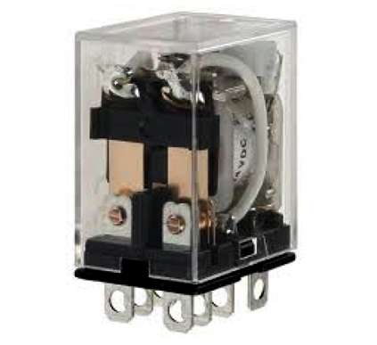
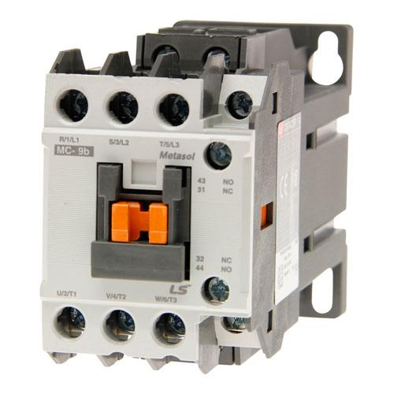
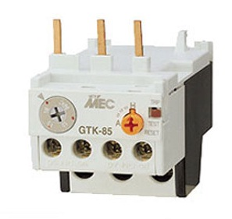

II. Mô hình điều khiển (tt) 2. Các thiết bị chấp hành
Relay kiếng:
Contactor 3 pha
Relay nhiệt
Động cơ 3 pha:

Slide 12
II. Mô hình điều khiển (tt) 3. Chương trình điều khiển
Yêu cầu: Điều khiển trình tự làm việc của một nhóm gồm 4 động cơ (ĐC) 3 pha theo yêu cầu:
Mạng thứ nhất:
ĐC1 khởi động;
Sau 10s, ĐC2 khởi động;
Sau 10s, ĐC3 khởi động;
Sau 10s, ĐC4 khởi động;
Sau 10s, dừng cả 4 động cơ và chuyển sang mạng thứ hai;
Mạng thứ hai:
ĐC1 khởi động 10s rồi dừng;
ĐC2 khởi động 10s rồi dừng;
ĐC3 khởi động 10s rồi dừng;
ĐC4 khởi động 10s rồi dừng;
Lặp lại 2 quá trình trên.

Slide 13
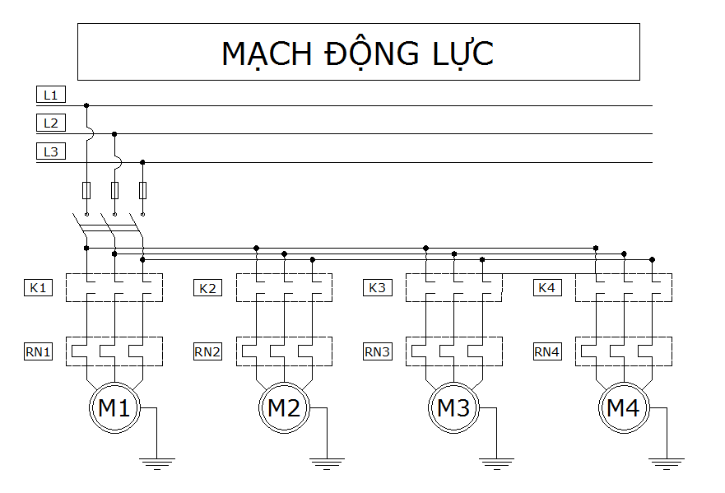
II. Mô hình điều khiển (tt) 3. Chương trình điều khiển (tt)
Mạch động lực

Slide 14
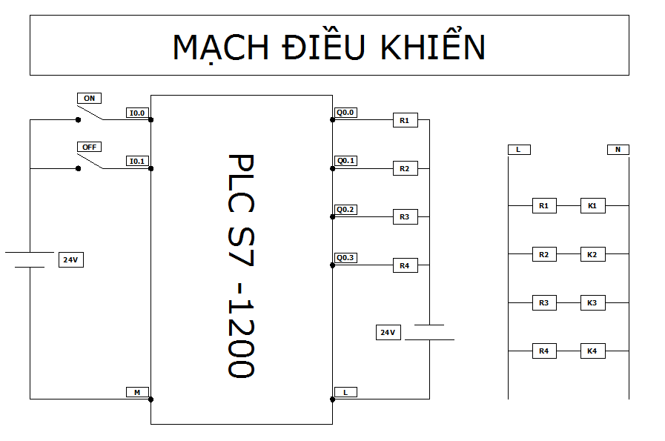
II. Mô hình điều khiển (tt) 3. Chương trình điều khiển (tt)
Mạch điều khiển

Slide 15
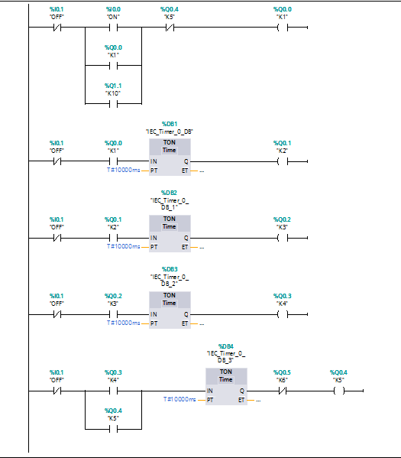
II. Mô hình điều khiển (tt) 3. Chương trình điều khiển
Ngôn ngữ LAD
Network 1: Khởi động tăng dần số động cơ:

Slide 16
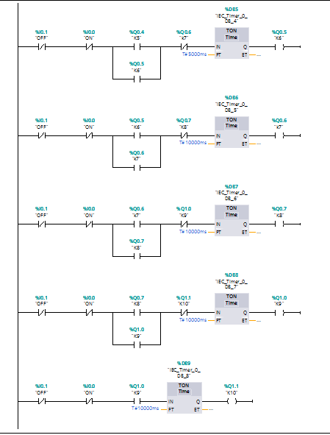
II. Mô hình điều khiển (tt) 3. Chương trình điều khiển
Ngôn ngữ LAD (tt)
Network 2: Khởi động luân phiên các động cơ

Slide 17
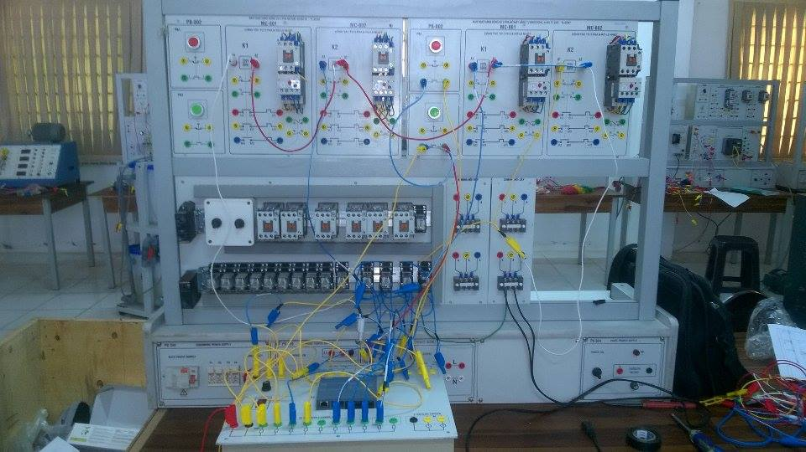
III. Vận hành mô hình và kết quả thu được 1. Kết quả thu được

Slide 18
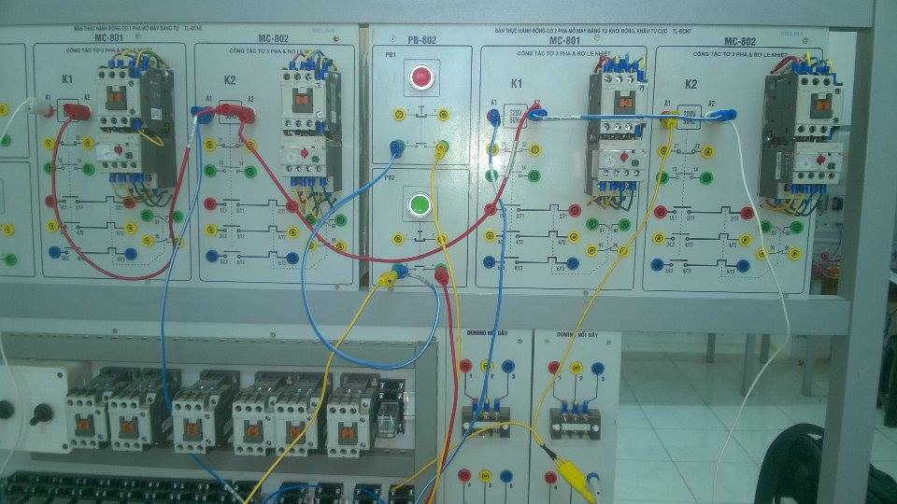
III. Vận hành mô hình và kết quả thu được 1. Kết quả thu được (tt)

Slide 19
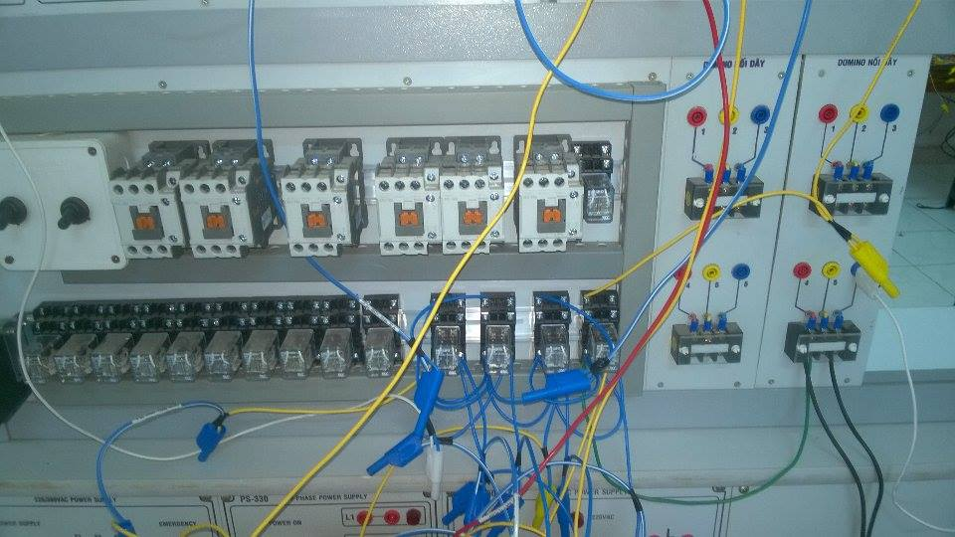
III. Vận hành mô hình và kết quả thu được 1. Kết quả thu được (tt)

Slide 20
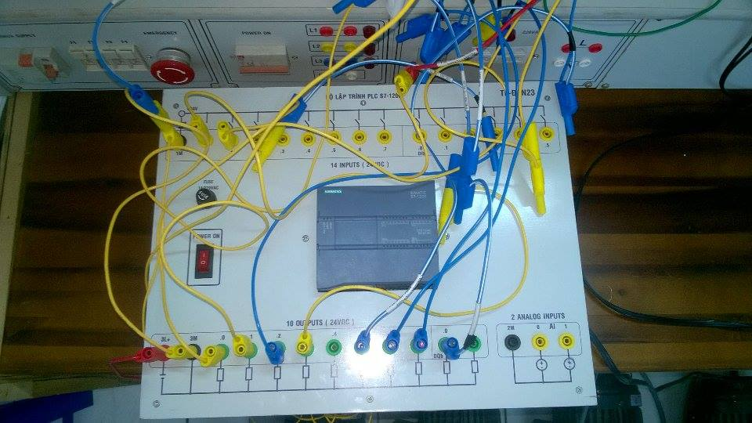
III. Vận hành mô hình và kết quả thu được 1. Kết quả thu được (tt)

Slide 21
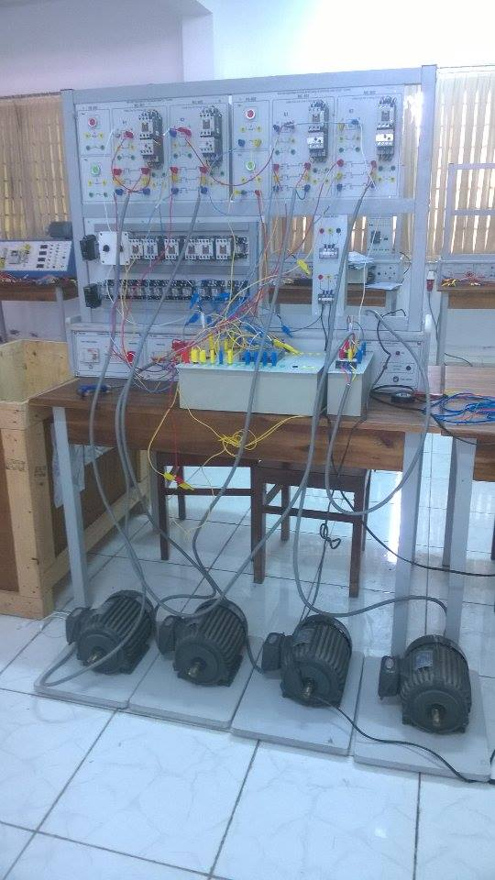
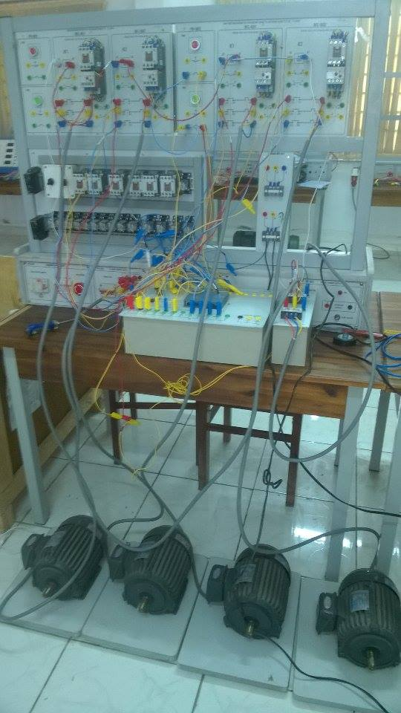
III. Vận hành mô hình và kết quả thu được 1. Kết quả thu được (tt)

Slide 22
III. Vận hành mô hình và kết quả thu được 2. Vận hành mô hình
Mời thầy và các bạn cùng theo dõi quá trình vận hành mô hình

Slide 23
IV. Kết luận và Kiến nghị 1. Kết luận
Qua lần thực hiện đồ án Kỹ thuật điện, nhóm chúng em có cơ hội được tiếp xúc, thực hành thực tế với bộ điều khiển PLC – một vấn đề còn mới mẽ với sinh viên ngành điện năm 3 như chúng em.
Tuy nhóm em đã học được một kiến thức mới, nhưng vẫn còn hạn chế trong việc thực hiện đề tài: chỉ khai thác được mức độ cơ bản, chưa sử dụng được các lệnh nâng cao: vòng lặp PID, lệnh đếm xung tốc độ cao, xử lý tín hiệu analog.

Slide 24
IV. Kết luận và Kiến nghị 1. Kết luận (tt)
Về mô hình của nhóm chưa mang tính thẩm mỹ, do chúng em không có điều kiện, cần mượn mô hình thực tập phòng thực tập Điện công nghiệp nên vấn đề làm gọn mô hình còn hạn chế, kính mong các thầy thông cảm cho nhóm em.
Nhóm chúng em vẫn còn nhiều hạn chế, nhờ thầy và các bạn cho ý kiến để nhóm em hoàn thiện bài báo cáo.

Slide 25
IV. Kết luận và Kiến nghị 2. Kiến nghị
Theo em, vấn đề điều khiển tự động trong công nghiệp rất hay và cần thiết đối với sinh viên ngành điện trong thời buổi hiện nay, em xin được kiến nghị là Khoa có thể mở tín chỉ ngoại khóa đào tạo về lĩnh vực này, để các bạn yêu thích có điều kiện được thực hành trực tiếp sẽ tốt hơn là thực hành bằng các phần mềm mô phỏng trên máy tính.

Slide 26
Cảm ơn thầy và các bạn đã theo dõi!

